Slide 1
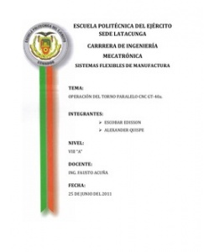
PROYECTO DE GRADO PREVIO A LA OBTENCIÓN DEL TÍTULO DE INGENIERA EN FINANZAS, CONTADORA PÚBLICA - AUDITORA
AUDITORÍA DE GESTIÓN A LOS PROCESOS CONTABLES, IMPORTACIONES Y CRÉDITO DE LA EMPRESA SISTEMAS DE AGUA POTABLE QUELLE S.A. UBICADA EN LA PROVINCIA DE PICHINCHA, DISTRITO METROPOLITANO DE QUITO AL 31 DE DICIEMBRE DE 2012.
Realizado Por:
Daniela Valencia Andrade
Sangolquí, 2013

Slide 2

ASPECTOS GENERALES
BASE LEGAL:
Nombre
Domicilio
US$ 800
Sistemas de Agua Potable Quelle S.A.
Quito
Capital Suscrito
Inicio Actividad
20 de febrero de 2002 – No. 2459

Slide 3


OBJETIVO GENERAL
Ser líderes en:
Crecimiento sostenido de las utilidades.
Obtener respuestas satisfactorias a las necesidades de los clientes.
Importación,
Exportación,
Comercialización,
Representación,
Distribución,
Mantenimiento y
Venta
OBJETIVOS ESPECÍFICOS
Calificarse como empresa confiable y atractiva ante la sociedad.

Slide 4


RESEÑA HISTÓRICA

Slide 5
DIRECCIONAMIENTO ESTRATÉGICO
MISIÓN
Ser líderes en la comercialización, representación, distribución y venta de Sistemas de Tuberías Plásticas Técnicas para las instalaciones de suministro y evacuación de aguas en la edificación, así como de equipos de, y para la construcción, satisfaciendo las necesidades del consumidor.
VISIÓN
Ser reconocidos como la mejor comercializadora de Tuberías Plásticas Técnicas del Ecuador, logrando una rentabilidad que nos permita cumplir las expectativas empresariales y de nuestros clientes.

Slide 6



PRINCIPIOS Y VALORES
Principios
Calidad
Cumplimiento
Valores
Respeto
Honestidad
Responsabilidad

Slide 7
ANÁLISIS SITUACIONAL
Análisis Interno:
 | MANUAL DE PROCEDIMIENTOS | Quelle -DAF
 | DEPARTAMENTO DE CONTABILIDAD
 | Procedimiento para solicitud de Crédito y Cobranzas
1. Objetivos: Registrar los recursos financieros en los servicios de consultoría, asesoría y por algunos otros servicios que se otorgan, así como por la venta de material, para su integración a los estados financieros. Plantear el plan más correcto para cobrar los créditos lo más pronto posible y asignar el interés más óptimo para la empresa en el caso de algún atraso.
2. Alcance: A nivel interno el procedimiento es aplicable a la Dirección de Administración y al Departamento de Crédito y Cobranzas.
3. Políticas de operación, normas y lineamientos: Para Otorgamiento de Crédito Es necesario que el cliente haga las tres primeras compras de contado. El crédito inicial a otorgarse no será mayor al promedio de esas tres primeras ventas. En caso de requerirse un crédito mayor al autorizado por única vez será necesario contar con: - Cheque en Garantía

Slide 8
 | MANUAL DE PROCEDIMIENTOS | Quelle -DAF
 | DEPARTAMENTO DE CONTABILIDAD
 | Procedimiento para solicitud de Crédito y Cobranzas
Los plazos se darán en este orden y de acuerdo al comportamiento de su pago que se demuestre - 8 días - 15 días - 20 días - 30 días En caso de un plazo mayor será necesario contar con la autorización del Director Administrativo y en casos especiales y específicos. Los créditos con más de 30 días vencidos causarán 2% mensual de intereses moratorios. De cheques por el banco (por causas imputables al cliente como cancelación, falta de fondos, rectificación de firmas, etc.) causarán un 20% de cargos. El pago debe efectuarse con cheque, depósito y/o transferencia bancaria, en estos dos últimos casos el cliente está obligado a entregar copia del movimiento bancario como comprobante de que el pago se ha realizado.

Slide 11

METODOLOGÍA PARA LA AUDITORÍA DE GESTIÓN

Slide 12
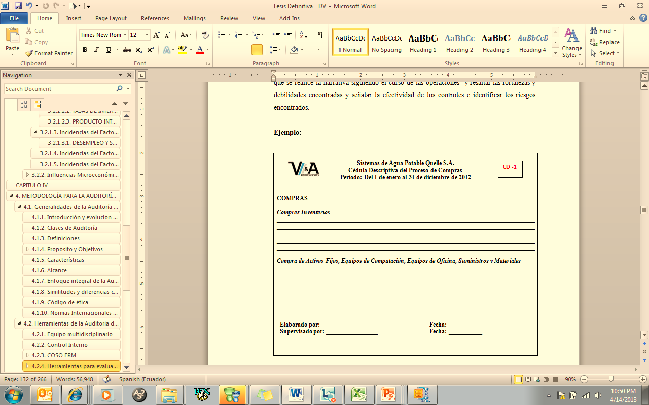
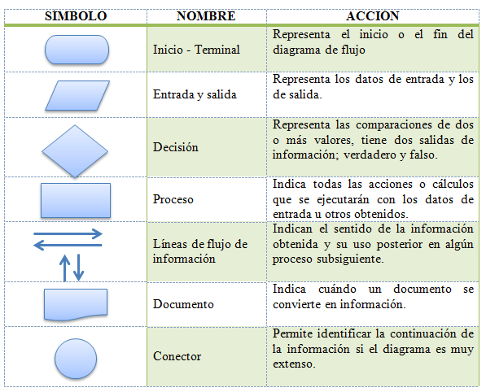
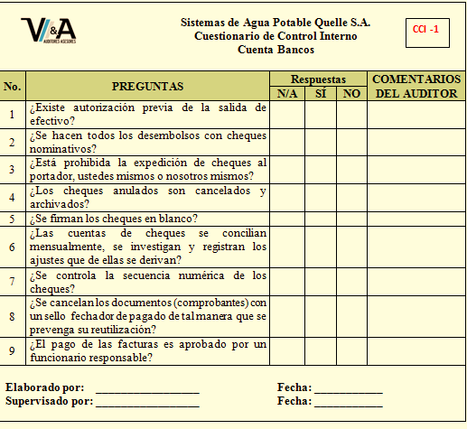
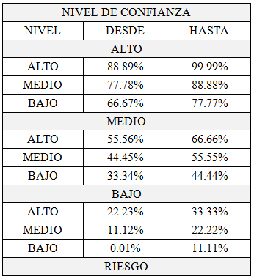
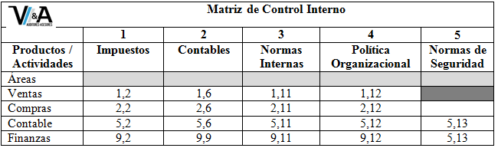
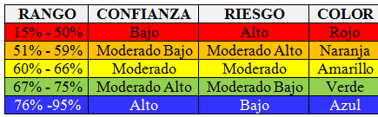
Herramientas para evaluar el Control Interno
Herramientas
Cédulas Descriptivas
Cuestionario
Flujograma
Matrices
Matriz de riesgo y colorimetría

Slide 13
Metodología de la Ejecución de la Auditoría de Gestión
FASE I
FASE II
FASE III
FASE IV
FASE V
Conocimiento Preliminar
Planificación Específica
Ejecución
Comunicación de resultados
Monitoreo

Slide 14
“AUDITORÍA DE GESTIÓN A LOS PROCESOS CONTABLES, IMPORTACIONES Y CRÉDITO DE LA EMPRESA SISTEMAS DE AGUA POTABLE QUELLE S.A. UBICADA EN LA PROVINCIA DE PICHINCHA, DISTRITO METROPOLITANO DE QUITO AL 31 DE DICIEMBRE DE 2012.”

Slide 15
APLICACIÓN
PROGRAMA DE AUDITORÍA PRELIMINAR
PROGRAMA DE AUDITORÍA ESPECÍFICA
PROCESO CONTABLE
PROCESO IMPORTACIONES
PROCESO DE CRÉDITO Y COBRANZA
COMUNICACIÓN DE RESULTADOS
SEGUIMIENTO Y MONITOREO

Slide 16
CONCLUSIONES
A través del desarrollo de la Auditoría de Gestión a los procesos de contabilidad, importaciones y crédito de la empresa SISTEMAS DE AGUA POTABLE QUELLE S.A. al 31 de diciembre de 2012, se pudo cumplir el objetivo general planteado anteriormente para este examen que consistió en determinar la eficiencia, eficacia y economía midiendo el grado de cumplimiento de los mismos.
Dentro de la estructura del Control Interno de la empresa, se pudo determinar que éste no se encuentra debidamente implantado en todas las áreas, razón por la cual a través de las herramientas utilizadas se pudo identificar falencias, las mismas que se encuentran reflejadas en conclusiones y recomendaciones dirigidas al responsable de cada proceso.
Existen vínculos comerciales entre la gerencia y familiares, los mismos que poseen cartera vencida y no se les ha asignado la adecuada calificación según la tabla que maneja el departamento de Ventas.

Slide 17
RECOMENDACIONES
La empresa, debe realizar más seguidamente una Auditoría de Gestión a los procesos evaluados y aumentar su alcance a aquellos procesos que puedan ser posibles áreas críticas y vulnerables al riesgo.
Implantar las recomendaciones que se establecieron en el transcurso del análisis realizado a la estructura del Control Interno y a los Procedimientos evaluados, para mejorar los niveles de eficiencia, eficacia y economía determinados en este examen de Auditoría.
Se debe tener un control más riguroso en el proceso de cobros a clientes para lo cual la empresa, debe verificar y basar sus calificaciones a los clientes en las tablas que es manejada por el departamento de ventas, esto permitirá determinar qué clientes son aptos para la obtención de un crédito.

Slide 18
MUCHAS GRACIAS!

